Slide 1

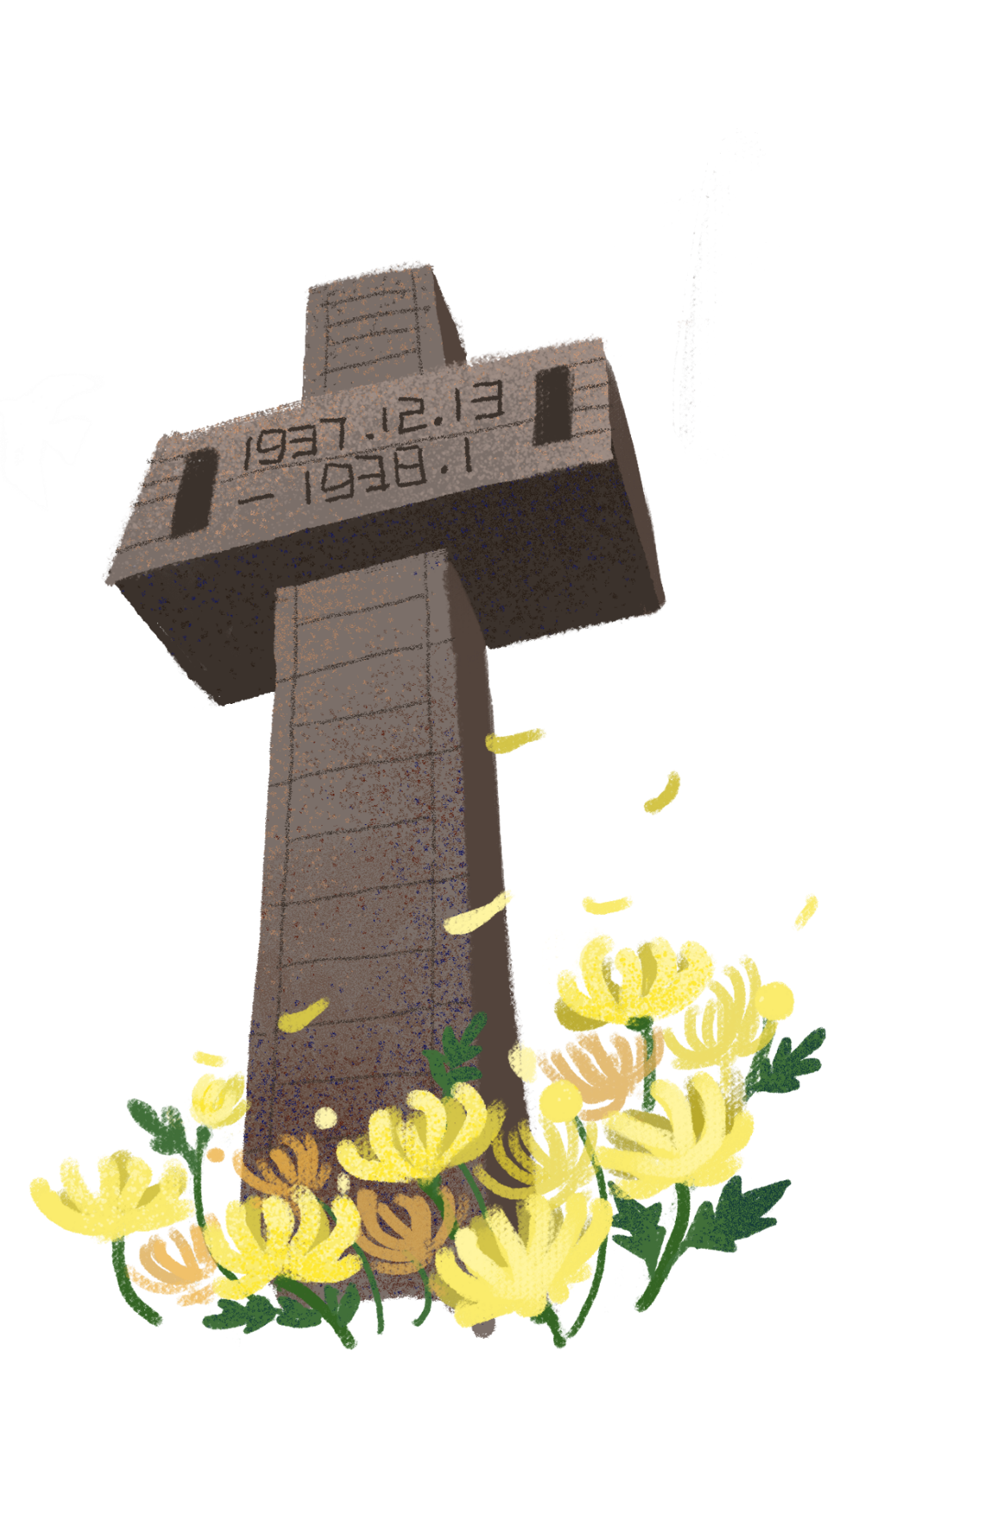



Slide 2


1 历史背景
2 立法历程
目 录
3 重大意义
4 申报遗产
5 公祭活动

Slide 3
南京大屠杀 （日军侵华历史事件）
前言
南京大屠杀（Nanjing Massacre）指1931至1945年中国抗日战争期间 ，中华民国在南京保卫战中失利、首都南京于1937年12月13日沦陷后，侵华日军于南京及附近地区进行长达6周的有组织、有计划、有预谋的大屠杀和奸淫、放火、抢劫等血腥暴行，在南京大屠杀中，大量平民及战俘被日军杀害，无数家庭支离破碎，南京大屠杀的遇难人数超过30万。
2014年12月13日是首个南京大屠杀死难者国家公祭日，中共中央、国务院在南京侵华日军南京大屠杀遇难同胞纪念馆举行首次南京大屠杀死难者国家公祭仪式，中共中央总书记、国家主席、中央军委主席习近平出席仪式。2015年10月9日，《南京大屠杀史档案》正式列入《世界记忆名录》。

Slide 4

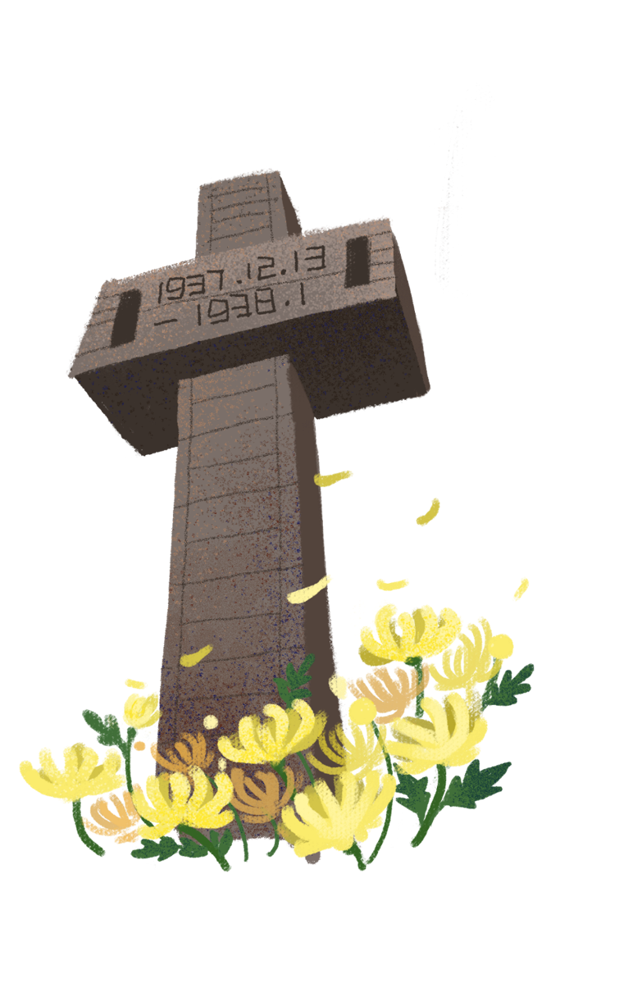

壹
PART ONE
历史背景

Slide 5

历史背景
历史背景
南京大屠杀（英语：Nanjing Massacre, Rape of Nanjing）是中国抗日战争初期侵华日军在当时的中国首都南京犯下的大规模屠杀、强奸以及纵火、抢劫等战争罪行与反人类罪行。日军暴行的高潮从1937年12月13日攻占南京开始持续了6周，直到1938年2月南京的秩序才开始好转。据第二次世界大战结束后远东国际军事法庭和南京军事法庭的有关判决和调查，在大屠杀中有20万以上乃至30万以上中国平民和战俘被日军杀害，约2万中国妇女遭日军奸淫，南京城的三分之一被日军纵火烧毁，财产损失不计其数。
在中国，自1947年南京军事法庭审判以来，普遍认为约有30万人在大屠杀中遇难。在日本，日本政府承认“发生过杀害非战斗人员和掠夺等行为”，但对遇难人数则暧昧不清，也有认为南京大屠杀不存在的“否认派”。“否认派”的论调得到部分日本政商势力的支持，在华人世界引起强烈反感，这也使得南京大屠杀成为严重影响中日关系的主要历史问题之一。

Slide 6
贰
PART TWO
立法历程

Slide 7
立法历程
立法历程
2014年2月25日下午，中国十二届全国人大常委会第七次会议审议全国人大常委会关于设立南京大屠杀死难者国家公祭日的决定草案。
受委员长会议委托，全国人大常委会法工委主任李适时就决定草案向会议作了说明。
关于设立南京大屠杀死难者国家公祭日的决定草案的说明指出，1937年12月13日，侵华日军在中国南京开始对中国同胞实施长达四十多天惨绝人寰的大屠杀，三十多万人惨遭杀戮，制造了震惊中外的南京大屠杀惨案。
这一公然违反国际法的残暴行径，铁证如山，经第二次世界大战后设立的远东国际军事法庭和南京审判战犯军事法庭审判，早有历史结论和法律定论。设立南京大屠杀死难者国家公祭日，在国家层面举行公祭活动和相关纪念活动，是十分必要的。

Slide 8


立法历程
立法历程
说明强调，制定本决定是为了悼念南京大屠杀死难者和所有在日本帝国主义侵华战争期间惨遭日本侵略者杀戮的死难同胞，揭露日本侵略者的战争罪行，牢记侵略战争给中国人民和世界人民造成的深重灾难，表明中国人民反对侵略战争、捍卫人类尊严、维护世界和平的坚定立场。决定草案将每年的12月13日设立为南京大屠杀死难者国家公祭日。

Slide 9

立法历程
立法历程
早在2005年和2012年全国两会上都有代表委员提出希望将每年的12月13号，也就是南京大屠杀同胞的遇难日上升为国家公祭日，上升为国家层面。
2005年，在全国两会上，全国政协委员赵龙提交提案，呼吁每年12月13日举行国家公祭，由国家领导人参与公祭活动，同时还建议把南京大屠杀遇难同胞纪念馆升格为国家级纪念馆，并申报“世界文化遗产”。
2012年3月，在全国两会上，全国人大代表、南京市政协副主席、南京艺术学院院长邹建平，第三次递交与南京大屠杀有关的议案：在南京大屠杀遇难同胞祭日举行国家公祭。

Slide 10
立法历程
立法历程
2014年2月25日，十二届全国人大常委会第七次会议审议全国人大常委会关于设立南京大屠杀死难者国家公祭日的决定草案。
2014年2月27日，十二届全国人大常委会第七次会议通过决定，将12月13日设立为南京大屠杀死难者国家公祭日。上升为国家公祭日其实也是参考国际上一系列的做法，包括波兰二战集中营大屠杀纪念馆，每年也会举办这个公祭日以扩大其影响力，哀悼遇难者也表达对逝去生命的尊重。
2014年12月13日，“中国首个南京大屠杀死难者国家公祭日”来临之际，在位于河北邢台的中国人民抗日军事政治大学陈列馆前，500余名学生组成“12.13”字样，纪念南京大屠杀遇难同胞。该市各中小学开展纪念活动，向在南京大屠杀中遇难的30余万名同胞致以沉痛哀悼，并警示自身铭记历史，奋发图强。

Slide 11
叁
PART THREE
重大意义

Slide 12
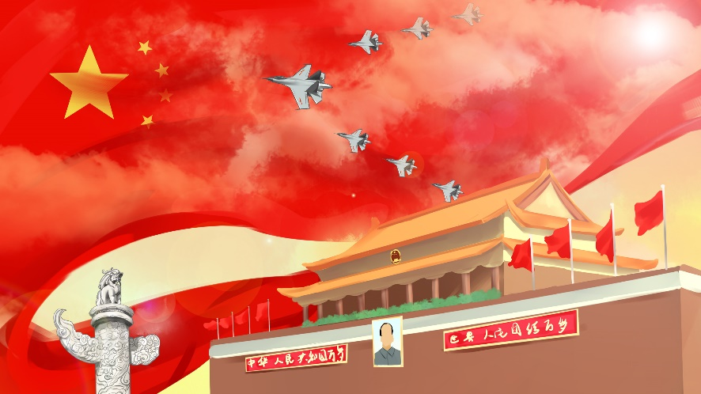
重大意义
世界意义
以中国国家名义进行正式纪念与公祭，其世界意义在于，促使人类历史记忆长久保持唤醒状态，而避免出现哪怕是片刻的忘却与麻木，共同以史为鉴、开创未来，一起维护世界和平及正义良知，促进共同发展和时代进步。
中国人民抗日战争的胜利为世界反法西斯战争的胜利作出了不可磨灭的历史贡献，共同消除了威胁世界和平的法西斯邪恶势力，壮大了人类的进步力量，促进了全球的民族解放运动，对世界和平事业产生了深远影响。

Slide 13

重大意义
牢记历史、勿忘国耻
中国人民抗日战争艰苦卓绝，付出的巨大民族牺牲属于人类的浩劫，3000万人口伤亡、6000亿美元损失仅仅是冰冷的数字，造成30万人死难的南京大屠杀也仅仅是日本法西斯极端残忍暴虐的典型案例之一。
如果以全球视角审视中国拟确定和设立“两日”的立法举动，就会不难发现其蕴含与释放的重大世界意义，而不仅是牢记历史、勿忘国耻，凝聚力量、奋力拼搏的应有国内启示，当然更非煽动旧有国恨家仇的民族主义象征。 企图否定和美化法西斯主义罪恶侵略历史，企图挑战与颠覆二战战后国际秩序，企图污蔑和攻击人类反法西斯胜利成果，企图漠视或泯灭中国人民抗战牺牲与贡献；此类历史修正主义、历史翻案之风，都是绝不允许的，都是必被坚决反对的，也都是必然失败的。

Slide 14

重大意义
重大意义
历史观绝不仅仅是如何看待历史、如何看待历史事件与人物的具体问题，而更是具有什么样的历史观，就会具有什么样的价值观。可以说，安倍政权领导和推动的日本右倾化行径是历史的倒退、时代的逆行、对公理的挑衅。因此，其也必然引起了周边有关国家和西方主流社会的强烈批判与坚决反对。
为二战历史确定国家纪念日和设立国家公祭日早已成为国际惯例。二战后，相关国家每年都会定期在诸如波兰奥斯维辛集中营大屠杀纪念馆、俄罗斯卫国战争纪念馆、美国珍珠港事件纪念馆等举行国家纪念与公祭活动。

Slide 15

重大意义
中国人不忘日本侵华之耻
公祭活动第一次上升至国家层面。这种国家级别的纪念仪式，不仅强调着现代中国人不忘日本侵华之耻，更是在为整个世界恢复、保存历史的真相和尊严。
“国家公祭日”古已有之，在古代称为“国祀”，在中国，向来是先人们精神生活中的大事，《左传》谓：“国之大事，在祀与戎”。历朝历代，在复杂的礼仪中，始终凝结成一个不变的核心，一个最根本的认识。
如果说过去的祭天、祭地、祭祖的祭祀文化，反映的是一个文明成熟程度的话，大家对一段历史的复原以及回忆，乃至将其定格、固化为一个“公祭日”，反映的则是整个民族的成熟与强大。

Slide 16


重大意义
国家公祭
“国家公祭”虽然只有一天，但公祭的意义需要也一定要延续，这在国外也有先例，比如，美国的老兵日会对老兵提供一系列优惠活动，以此增加老兵福利；以色列则在阵亡将士纪念日限制娱乐活动……凡此种种，都是在增加普通民众对国家公祭的感性认识，有利于普通民众对历史的参与和审视，如此进一步将“国家公祭”的实质细化、落地，方能使“国家公祭”先形成民族习惯，再化作民族精神，使每个国人都可以在此熏染之中，逐渐具备大国公民的精神气质。

Slide 17
肆
PART FOUR
申报遗产

Slide 18

申报遗产
申报遗产
2014年6月10日，中国外交部发言人华春莹表示，中国将南京大屠杀和慰安妇等珍贵历史档案申报世界记忆遗产名录，目的是牢记历史，珍惜和平，捍卫人类的尊严。

Slide 19
伍
PART FIVE
公祭活动

Slide 20

公祭活动
公祭活动
2014年12月13日上午10时，国家公祭仪式在侵华日军南京大屠杀遇难同胞纪念馆举行。中共中央总书记、国家主席、中央军委主席习近平出席仪式。[19]
习近平总书记搀扶着南京大屠杀幸存者代表、85岁的夏淑琴一同走上公祭台，为国家公祭鼎揭幕。
一起参加揭幕的还有13岁的阮泽宇，他的祖辈惨死在日寇的屠刀之下。随着拉动丝带，幕布徐徐降下，一尊高1.65米，重2014公斤的三足圆形铜鼎呈现眼前。

Slide 21

公祭活动
领导讲话
习近平总书记在南京大屠杀死难者国家公祭仪式上的讲话今天，我们在这里隆重举行南京大屠杀死难者国家公祭仪式，缅怀南京大屠杀的无辜死难者，缅怀所有惨遭日本侵略者杀戮的死难同胞，缅怀为中国人民抗日战争胜利献出生命的革命先烈和民族英雄，表达中国人民坚定不移走和平发展道路的崇高愿望，宣示中国人民牢记历史、不忘过去，珍爱和平、开创未来的坚定立场。

Slide 22

公祭活动
公祭鼎铭文
泱泱华夏，赫赫文明。仁风远播，大化周行。
洎及近代，积弱积贫。九原板荡，百载陆沉。
侵华日寇，毁吾南京。劫掠黎庶，屠戮苍生。
卅万亡灵，饮恨江城。日月惨淡，寰宇震惊。
兽行暴虐，旷世未闻。同胞何辜，国难正殷。
哀兵奋起，金戈鼍鼓。兄弟同心，共御外侮。
捐躯洒血，浩气干云。尽扫狼烟，重振乾坤。
乙酉既捷，家国维新。昭昭前事，惕惕后人。
国行公祭，法立典章。铸兹宝鼎，祀我国殇。
永矢弗谖，祈愿和平。中华圆梦，民族复兴。

Slide 23

公祭活动
和平宣言
2014年12月13日，南京大屠杀死难者国家公祭仪式上，77名中学生齐声诵读的《和平宣言》发出了对和平的呼唤。《和平宣言》的作者、著名诗人冯亦同表示，《和平宣言》共240字，以诗歌的形式，参考《诗经》的韵文体，四字一句，既考虑到彰显南京历史文化特色，也考虑到契合国家公祭仪式这样庄重的场合。

Slide 25
版权声明
感谢您下载千库网平台上提供的PPT作品，为了您和千库网以及原创作者的利益，请勿复制、传播、销售，否则将承担法律责任！千库网将对作品进行维权，按照传播下载次数进行十倍的索取赔偿！
1.在千库网出售的PPT模板是免版税类（RF：Royalty-Free）正版受《中国人民共和国著作法》和《世界版权公约》的保护，作品的所有权、版权和著作权归千库网所有，您下载的是PPT模板素材的使用权。
2.不得将千库网的PPT模板、PPT素材，本身用于再出售，或者出租、出借、转让、分销、发布或者作为礼物供他人使用，不得转授权、出卖、转让本协议或者本协议中的权利。
更多精品PPT模板：http://588ku.com/ppt/

